Slide 1
Rostlinolékařský portál
Skalský Dvůr, 10. leden 2018
Ing. Jana Patočková, Ph.D.
Jana Patočková, Ústřední kontrolní a zkušební ústav zemědělský, Školkařské dny 2018

Slide 2
Rostlinolékařský portál
Rostlinolékařský portál byl spuštěn s cílem zpřístupnit informace, které by uživatelům usnadnily orientaci ve složitých otázkách ochrany rostlin.
administrátor: Ústřední kontrolní a zkušební ústav zemědělský
Rostlinolékařský portál neustále „roste“ (choroby a škůdci okrasných rostlin, fytosanitární rizika...)
www.ukzuz.cz/rlportal
Jana Patočková, Ústřední kontrolní a zkušební ústav zemědělský, Školkařské dny 2018

Slide 3
Rostlinolékařský portál

Slide 4
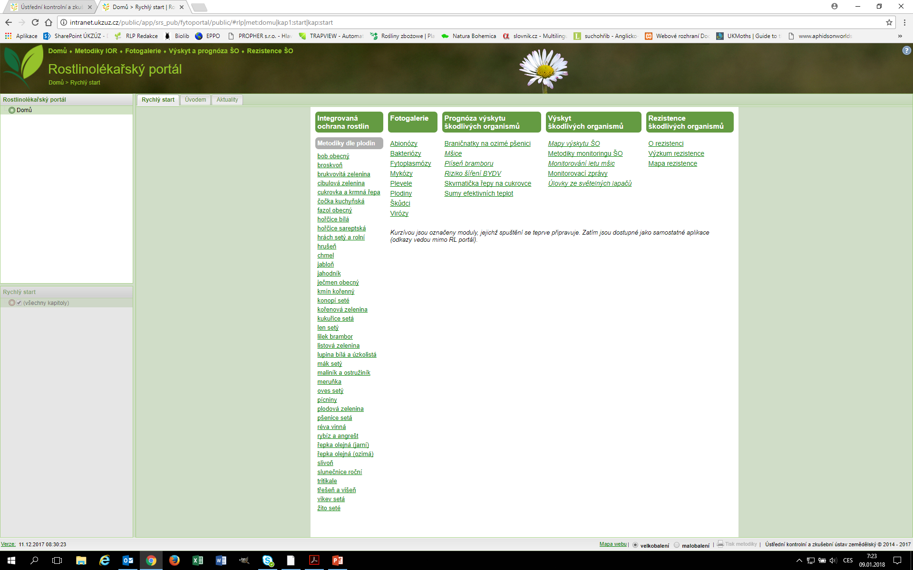
Rostlinolékařský portál – 1) výběr přes rychlý start
Jednotlivé moduly
Nápověda OTAZNÍK
Uživatelský manuál
Jana Patočková, Ústřední kontrolní a zkušební ústav zemědělský, Školkařské dny 2018

Slide 5
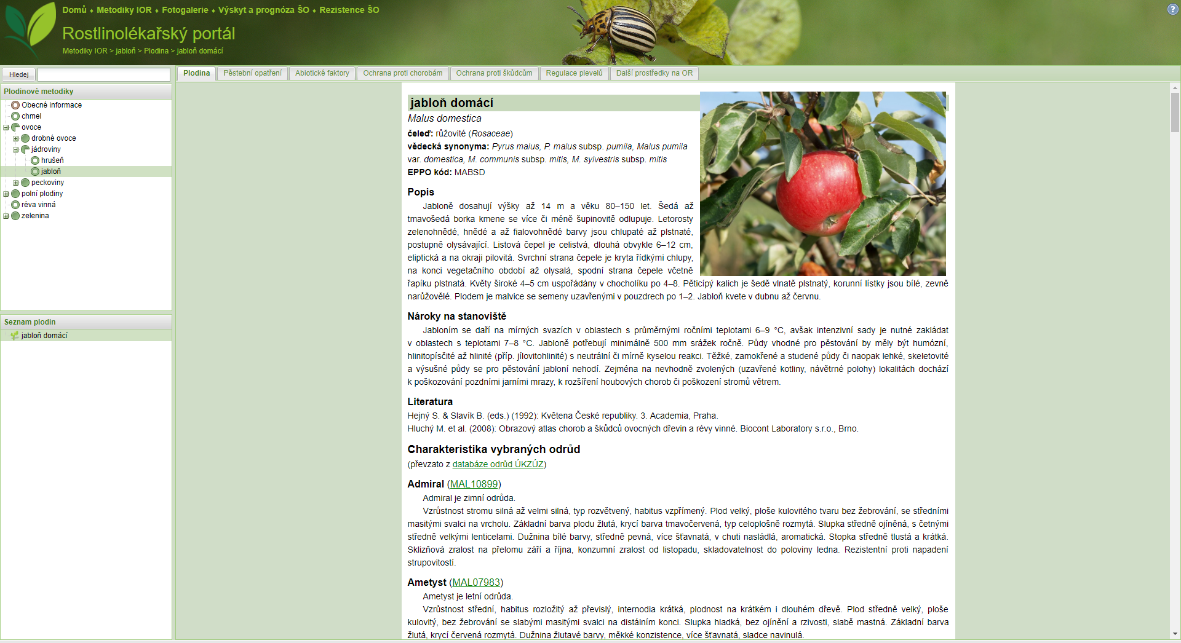
Rostlinolékařský portál
Fulltextový vyhledávač
Jednotlivé tématické okruhy
Volba plodiny
Zobrazení hledaných informací
Vybraná plodina
Jana Patočková, Ústřední kontrolní a zkušební ústav zemědělský, Školkařské dny 2018

Slide 6
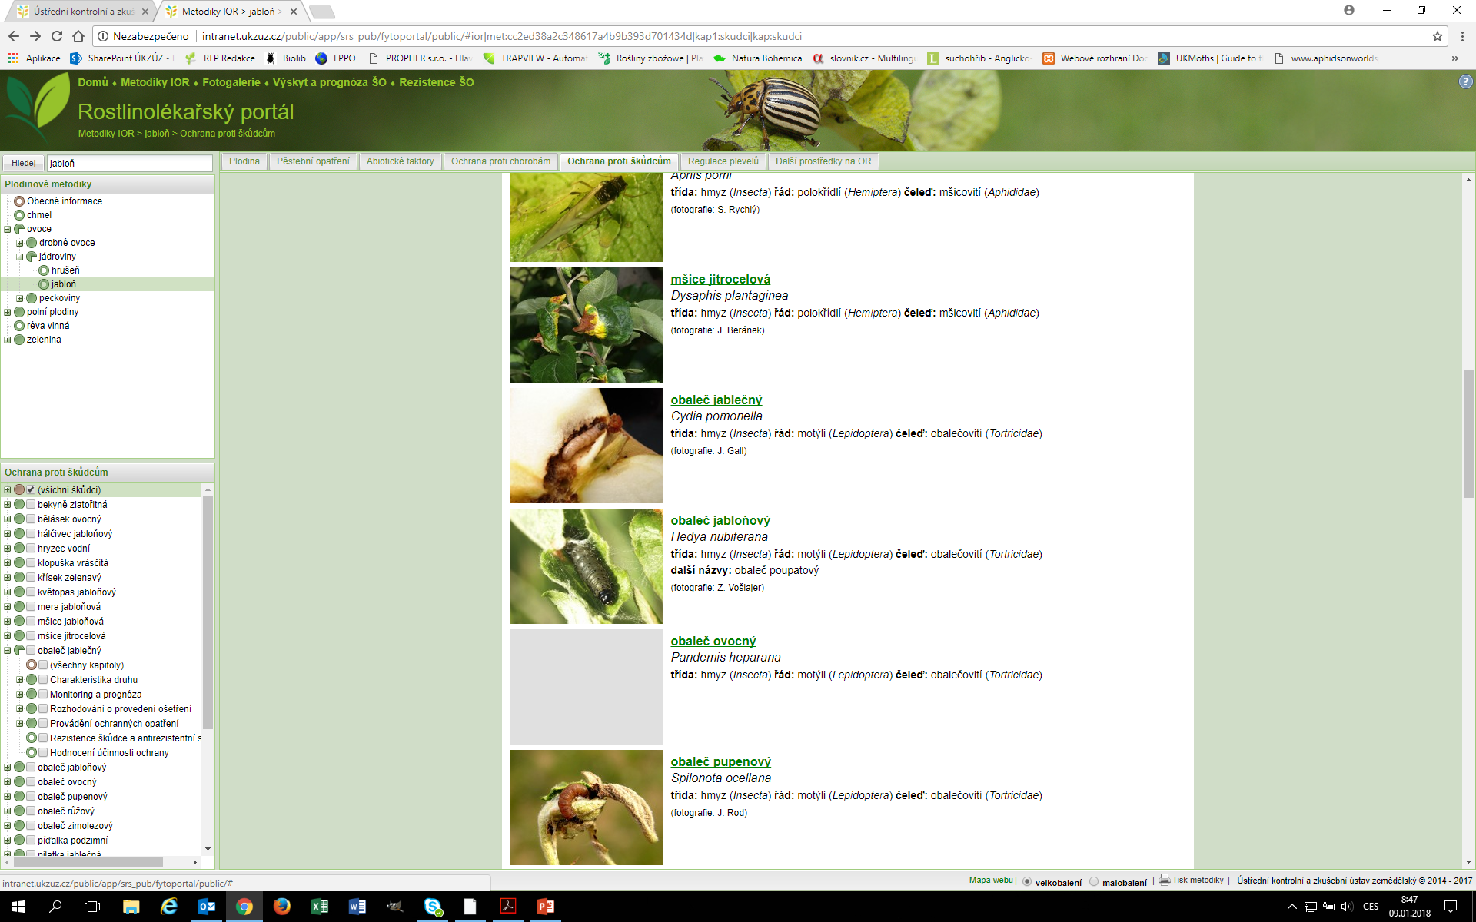
Rostlinolékařský portál
Výběr škůdce
Jana Patočková, Ústřední kontrolní a zkušební ústav zemědělský, Školkařské dny 2018

Slide 7
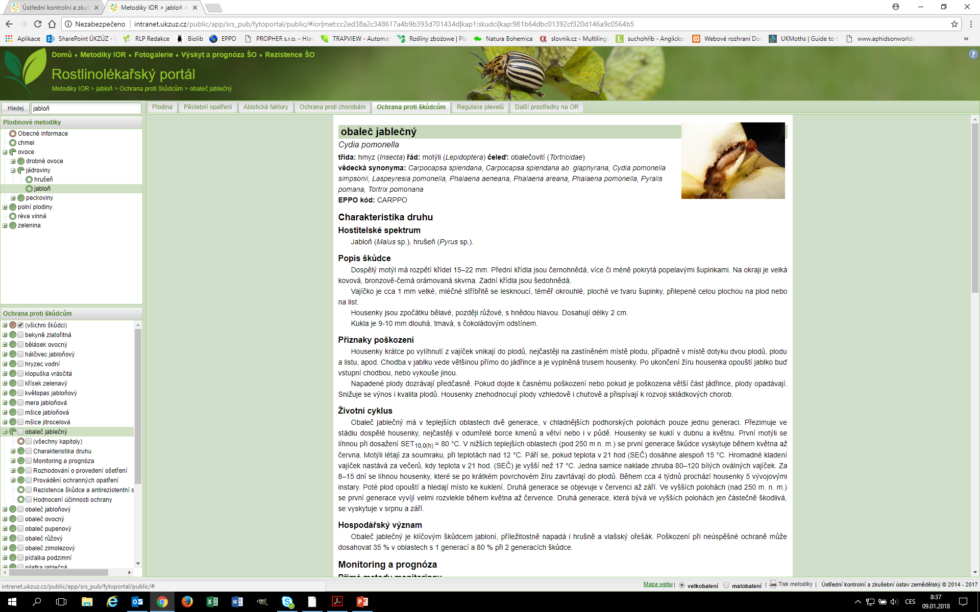
Rostlinolékařský portál
Vybraný okruh
Rychlý přístup do fotogalerie škodl. organismu
Zobrazení hledaných informací
Výběr ze škodlivých organismů
Jana Patočková, Ústřední kontrolní a zkušební ústav zemědělský, Školkařské dny 2018

Slide 8
Rostlinolékařský portál
Co je to Semafor přípravků?
Semafor přípravků je elektronický nástroj, který byl v první řadě vytvořen jako nástroj pro profesionální uživatele přípravků na ochranu rostlin, pomocí něhož by bylo možné postupně snižovat rizika spojená s používáním pesticidů a s jejich vlivem na zdraví lidí a životní prostředí. Umožňuje zobrazovat přípravky na ochranu rostlin podle jejich ekotoxikologických vlastností, respektive míry rizik, která v případě aplikace přípravek představuje pro jednotlivé složky životního prostředí. Míra vlivu přípravků na jednotlivé složky životního prostředí je vyjádřena trojbarevnou stupnicí (zelená, žlutá, červená).
Červená skupina představuje přípravky s výraznými opatřeními pro snížení rizika, jejichž nedodržení může vést k významnému ohrožení příslušné složky životního prostředí.
Skupina žlutá je zastoupena přípravky, jejichž povolení a používání je rovněž podmíněno snížením rizika prostřednictvím omezujícího opatření nebo varovné věty, avšak toto omezení je spojeno se střední mírou rizika.
U přípravků ze zelené skupiny není nutné riziko významně snižovat prostřednictvím ochranných opatření, neboť používání těchto přípravků je pro danou složku životního prostředí relativně bezpečné.
Je-li v rámci Semaforu u některé složky životního prostředí bílá barva, znamená to, že u přípravku dosud nebylo provedeno přehodnocení v souladu s aktuálními kritérii a postupy. U této bílé skupiny mohou být z minulosti uvedeny některé dříve používané varovné věty, jež nejsou podle současných právních předpisů spojeny s dalšími povinnostmi při použití.
Jana Patočková, Ústřední kontrolní a zkušební ústav zemědělský, Školkařské dny 2018

Slide 9
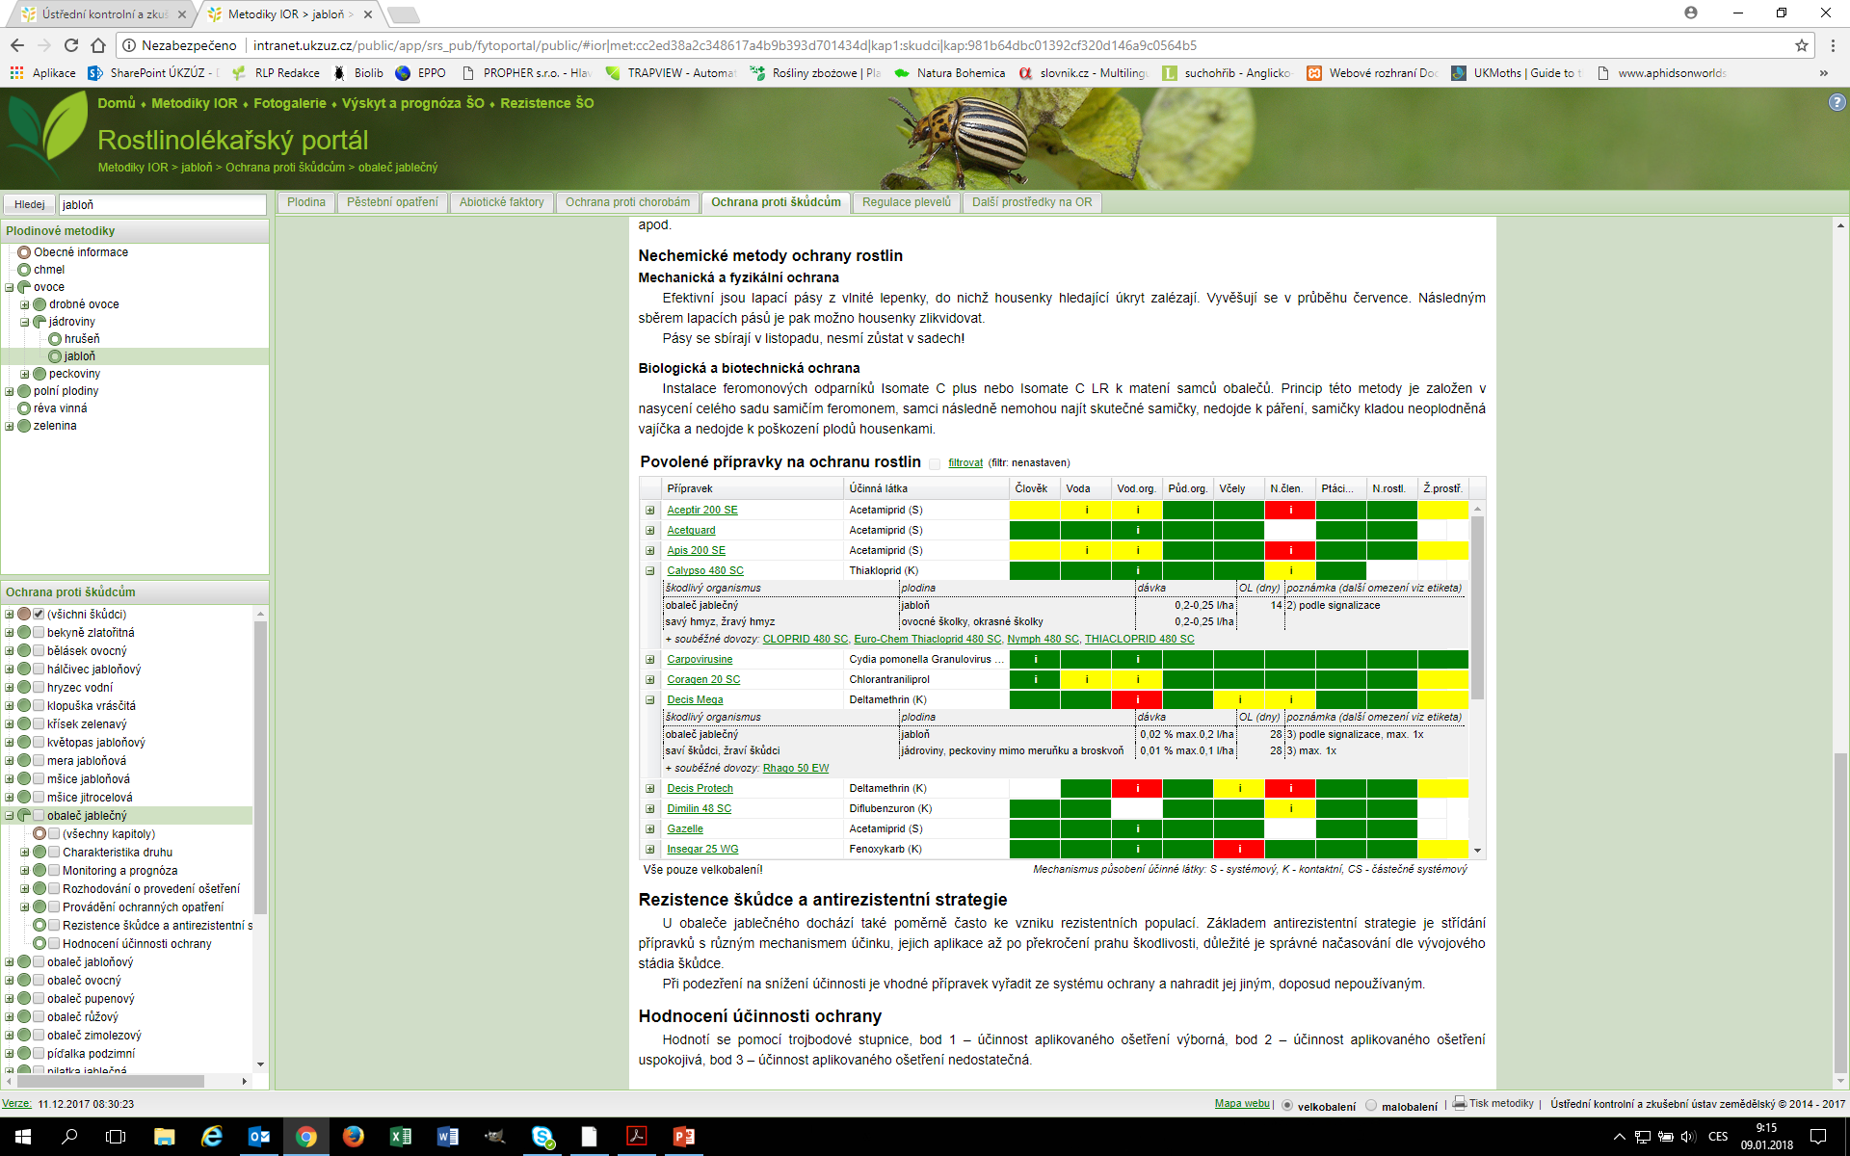
Rostlinolékařský portál
seznam přípravků na ochranu rostlin aktualizován každý den
informace: indikace, plodina, dávka, ochranná lhůta
vyjmenovány souběžné dovozy
přímý odkaz na Registr POR
Vybraný okruh
Zvolený chem. přípravek
Informace o přípravku
Jana Patočková, Ústřední kontrolní a zkušební ústav zemědělský, Školkařské dny 2018

Slide 10
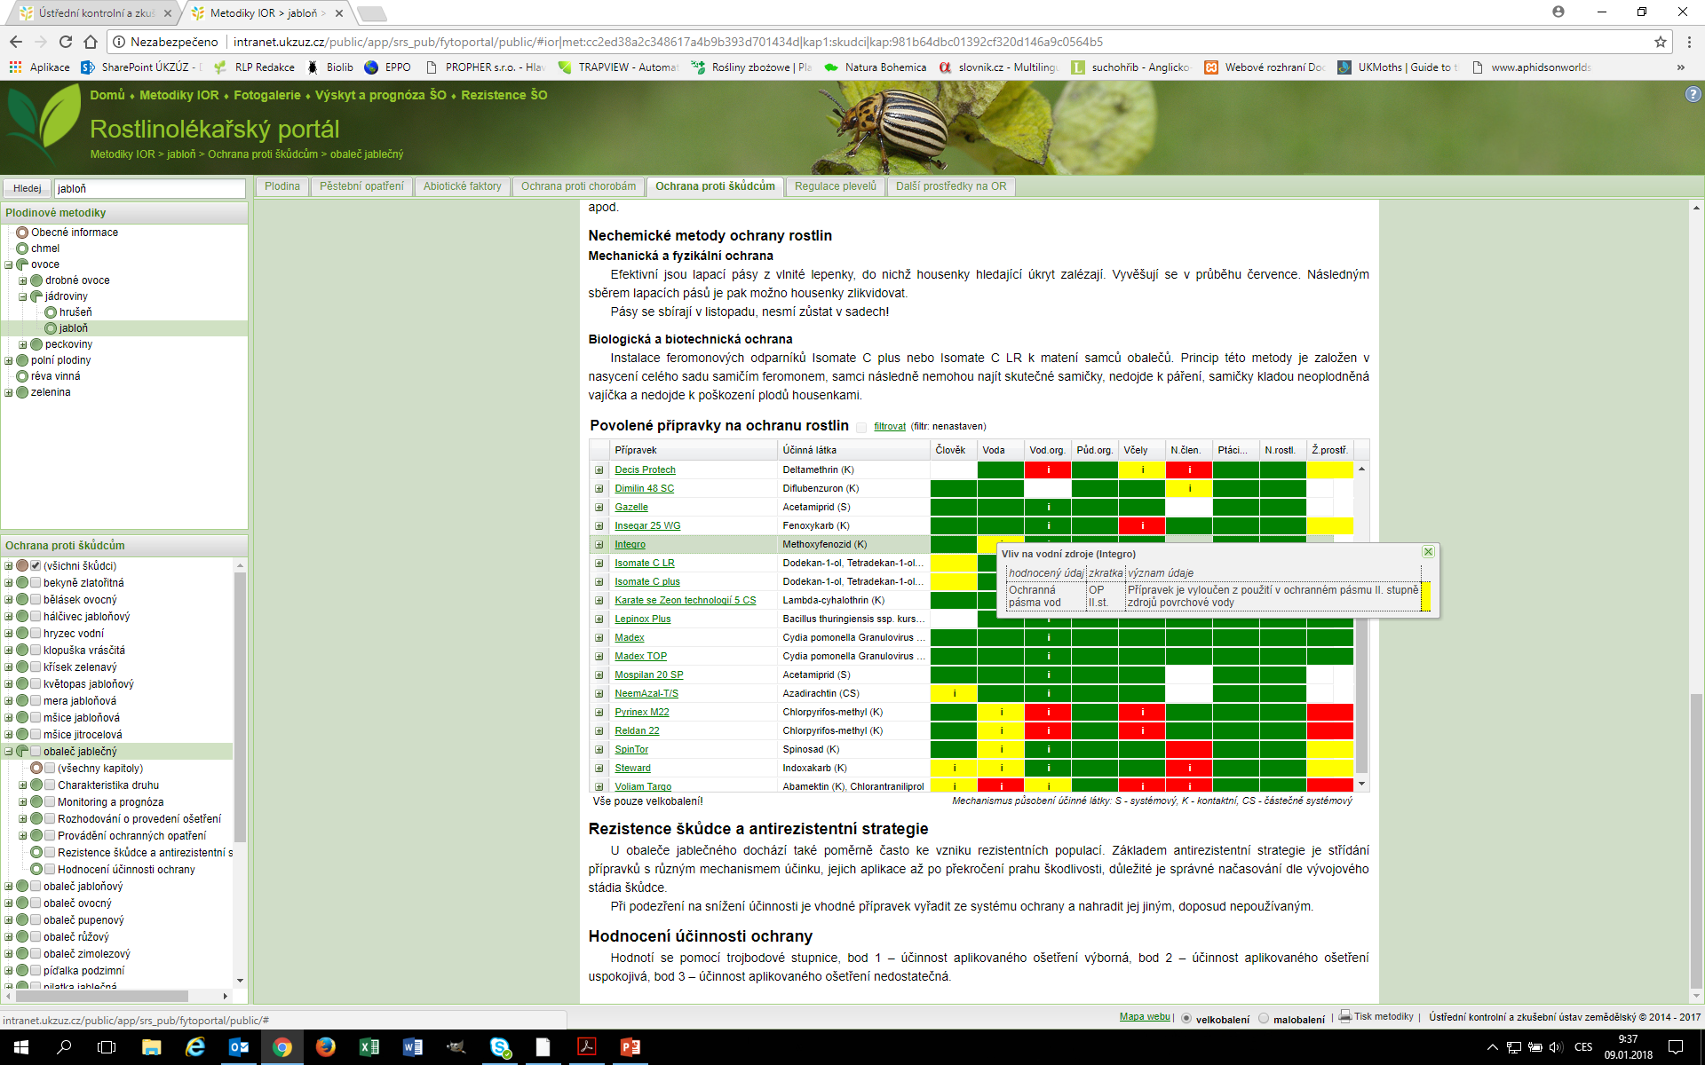
Rostlinolékařský portál
Parametr ochranné pásmo vod
Zvolený chem. přípravek
Parametr včely
Upřesnění omezení
Zvolený chem. přípravek
Upřesnění omezení
Jana Patočková, Ústřední kontrolní a zkušební ústav zemědělský, Školkařské dny 2018

Slide 11
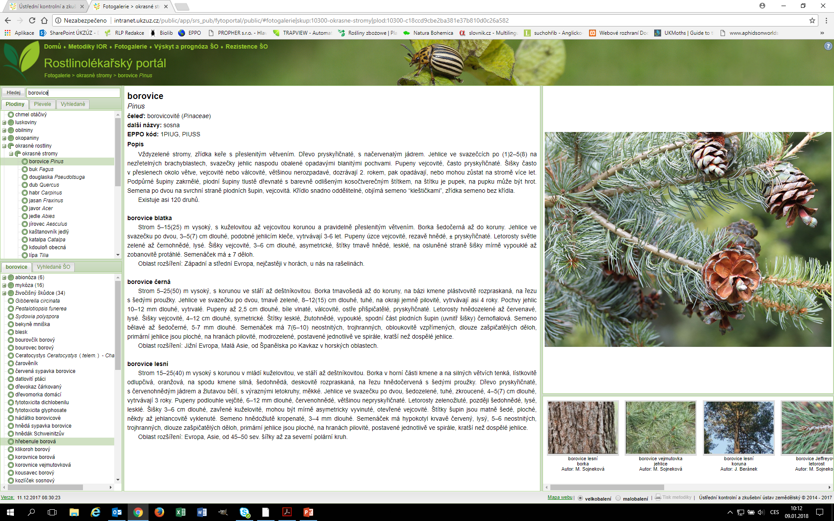
Rostlinolékařský portál – 2) výběr přes fotogalerii
Výběr dřeviny
Informace o vybrané dřevině
Vyobrazení dřeviny/ŠO
Přehled ŠO pro zvolenou dřevinu
Jana Patočková, Ústřední kontrolní a zkušební ústav zemědělský, Školkařské dny 2018

Slide 12
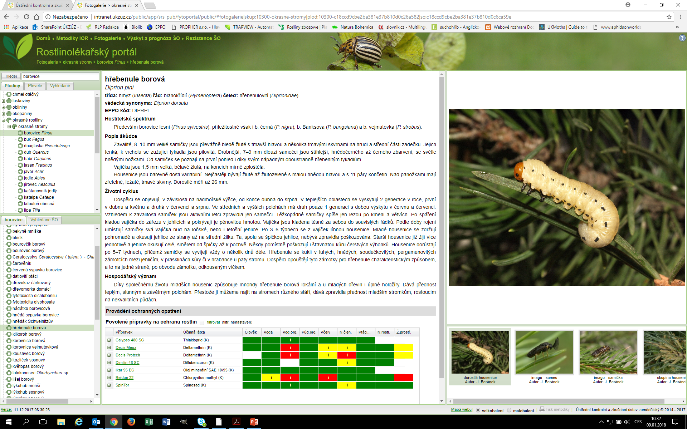
Rostlinolékařský portál
Informace o vybraném ŠO
Vyobrazení ŠO
Semafor POR
Jana Patočková, Ústřední kontrolní a zkušební ústav zemědělský, Školkařské dny 2018

Slide 13
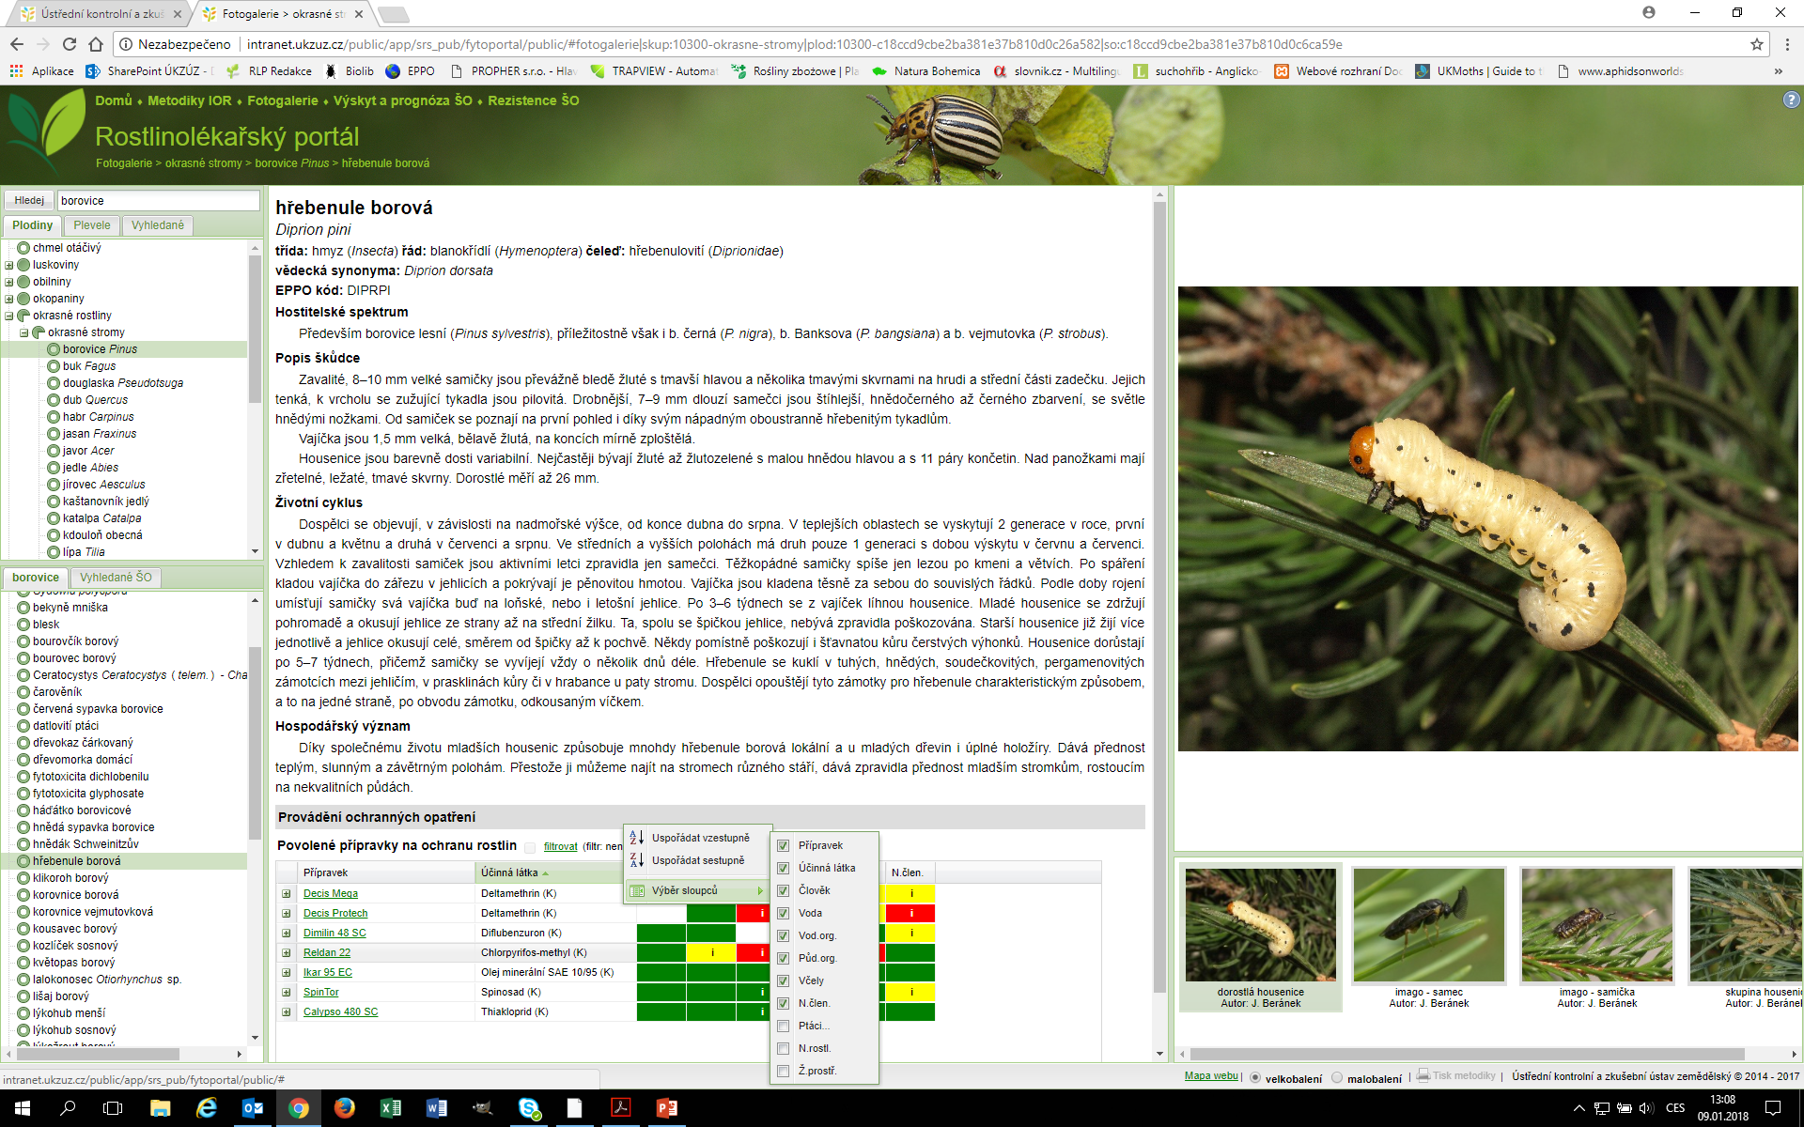
Rostlinolékařský portál
Semafor - práce s řádky
Semafor – práce se sloupci
dle kritérií
Jana Patočková, Ústřední kontrolní a zkušební ústav zemědělský, Školkařské dny 2018

Slide 14
Rostlinolékařský portál – Filtrování informací
řazení dle názvu POR nebo názvu ú. l.
ekotoxikologické vlastnosti („semafor“; vliv na lidské zdraví, vodu, vodní a půdní organismy, včely, necílové členovce, ptáky, necílové rostliny, životní prostředí)
indikace plodin
režim pěstování (ekologické zemědělství, integrovaná produkce)
skupiny ú. l. (podle IRAC)
způsob účinku ú. l. (kontaktní, systémový, částečně systémový)
malobalení vs. velkobalení
Použití filtru
Práce s filtrem
Jana Patočková, Ústřední kontrolní a zkušební ústav zemědělský, Školkařské dny 2018

Slide 15
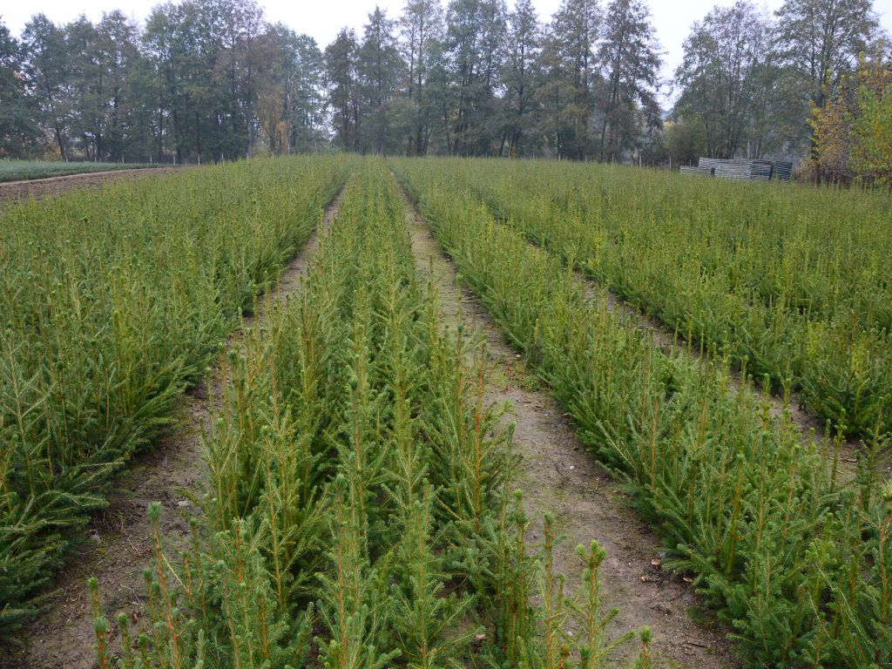
Děkuji za pozornost
a všem Vám přeji úspěšný nový rok 2018
Jana Patočková, Ústřední kontrolní a zkušební ústav zemědělský, Školkařské dny 2018

